Slide 1
Использование нетрадиционных игровых методик для развития речи детей дошкольного возраста.
Мастер-класс «Говори и слушай с нашей «Говорушей»
Подготовила воспитатель: Сергеева Вера Анатольевна.

Slide 2
Цель: повышение профессионального мастерства в сфере речевого развития детей дошкольного возраста.
Задачи:
-познакомить педагогов с использованием эффективных игровых приёмов в развитии речи дошкольников;
-активизировать самостоятельную работу педагогов, дать им возможность заимствовать элементы педагогического опыта для улучшения собственного.

Slide 3
Актуальность.
Речь-инструмент развития высших отделов психики дошкольника. Обучая ребёнка речи, мы, взрослые, одновременно способствуем развитию его интеллекта. А это- центральная задача в обучении и воспитании детей дошкольного возраста.

Slide 4
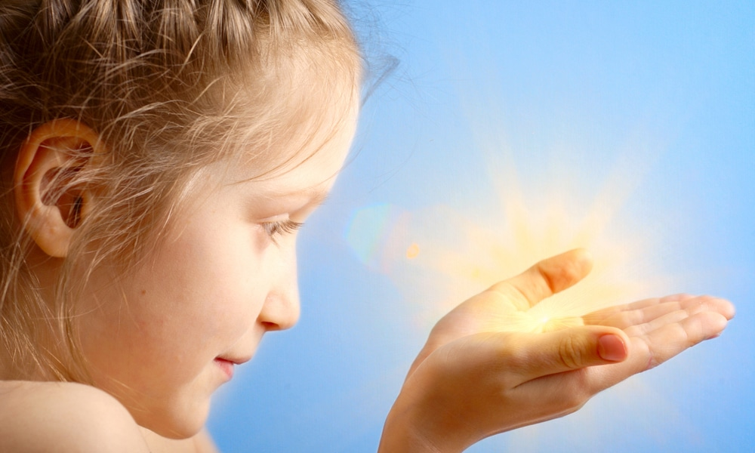
Я держу в ладошках Солнце!
Я дарю его друзьям,
Улыбнитесь ясно, просто,
Лучик солнца-это вам!

Slide 5
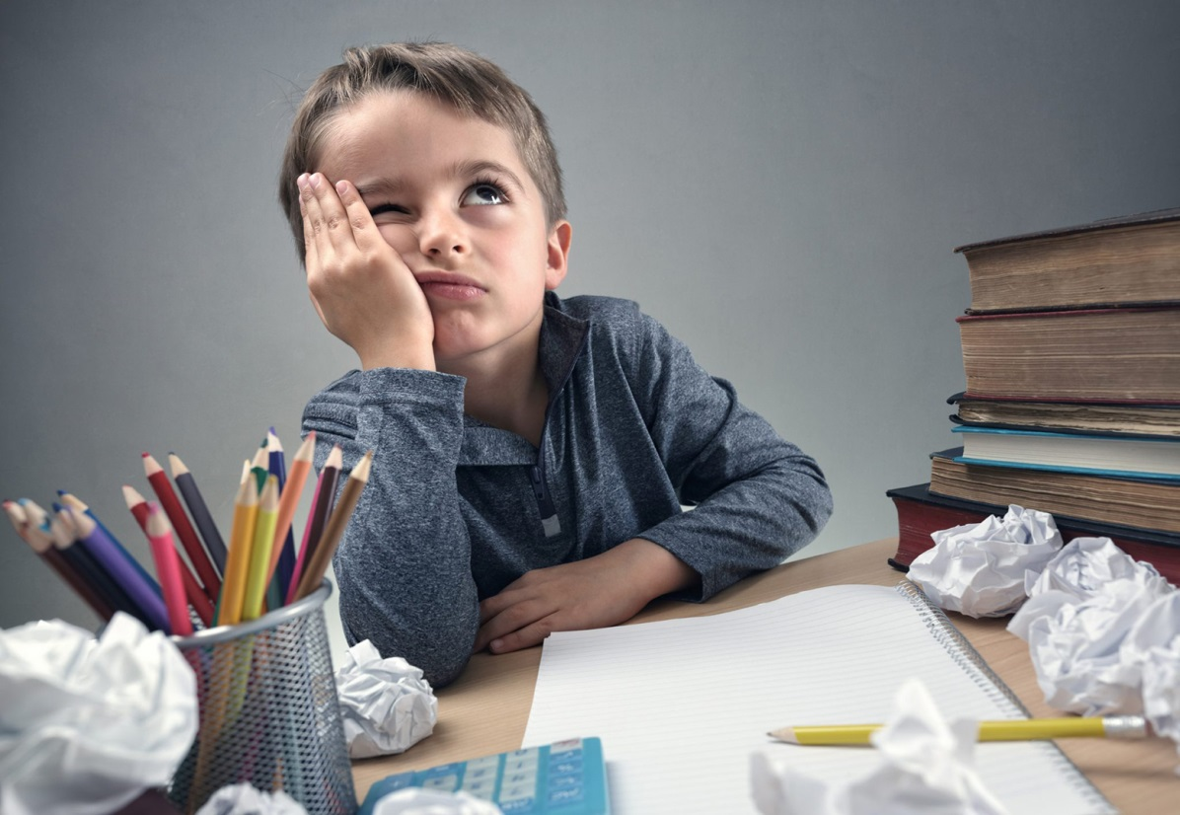
Как скучное сделать интересным!
Грамотная речь - важнейшее условие всестороннего развития личности ребёнка. Чем богаче и правильнее у ребёнка речь, тем легче ему высказать свои мысли, тем шире его возможности в познании окружающей действительности, содержательнее и полноценнее отношения со сверстниками и взрослыми, тем активнее осуществляется его психическое развитие.

Slide 6
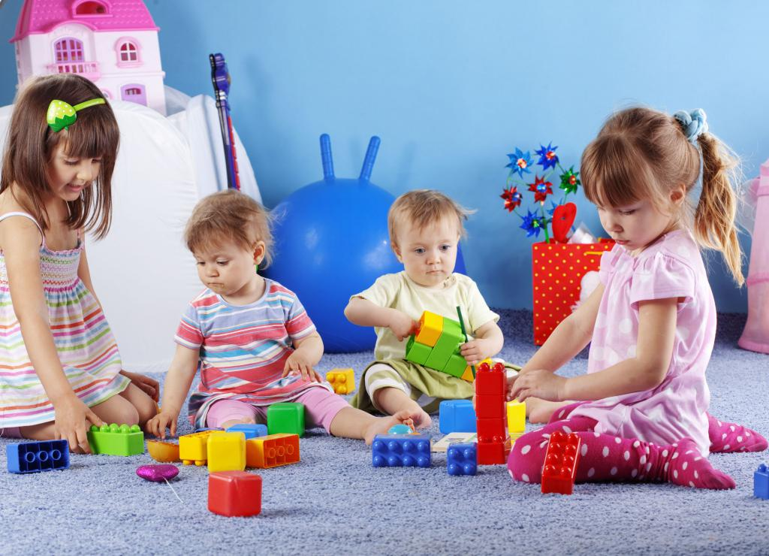
Вся жизнь ребёнка-игра!
Речь формируется в деятельности. Игра является ведущим видом деятельности, через нее дети отражают полученные знания, впечатления. Игра – естественное состояние ребенка! Она способна полностью удовлетворить его потребности в жизнерадостных движениях. Игра – всегда инициатива, фантазия, эмоции. А.М. Горький писал: «Игра-путь к познанию мира, в котором они живут и который призваны изменить»

Slide 7
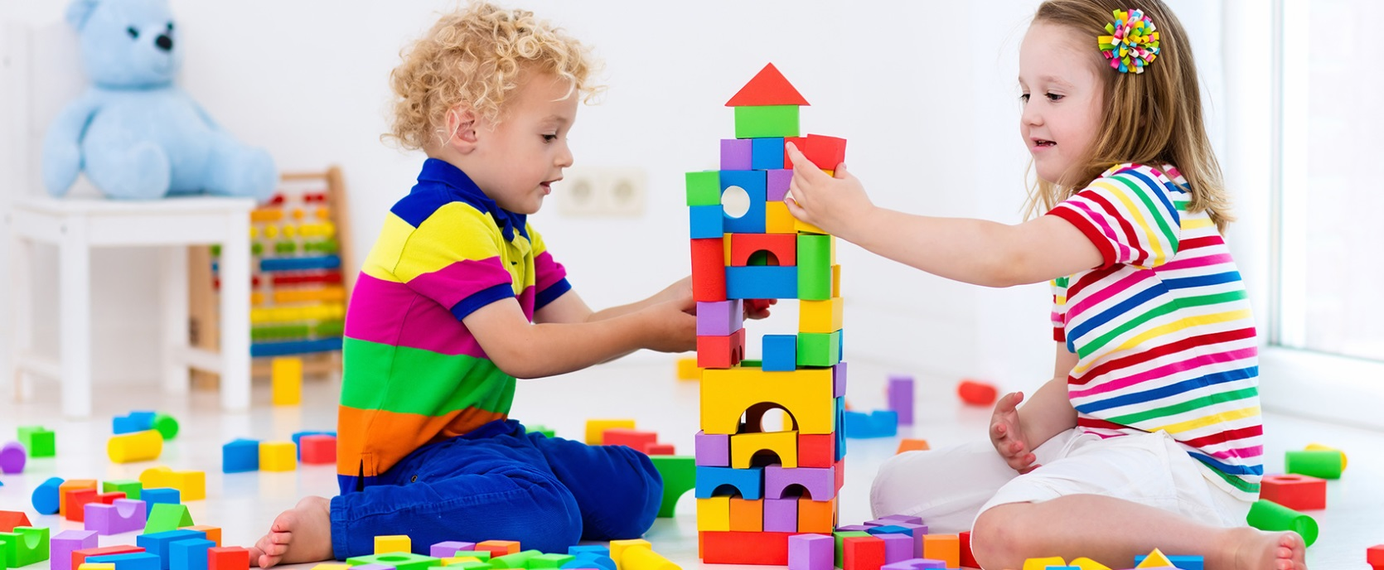
В настоящее время нетрадиционные формы и средства работы с детьми привлекают всё большее внимание. Работа с нетрадиционными материалами заключает в себе большие возможности: способствует развитию творческого мышления, благотворно влияет на развитие умственных способностей, мелкой моторики, зрительной памяти, глазомера, повышает интерес к занятиям, снимает усталость. Через интересные формы работы, творческую предметно-практическую деятельность ребенок познает окружающий мир, учится общаться и осознавать себя как личность. К тому же нетрадиционные материалы любопытны детям как игра с неизвестным, их использование вносит некий элемент сюрприза, волшебства, ожидания чуда, а ведь, как известно, познание окружающего мира, начинаются с удивления. Я подобрала перечень таких игр.

Slide 8
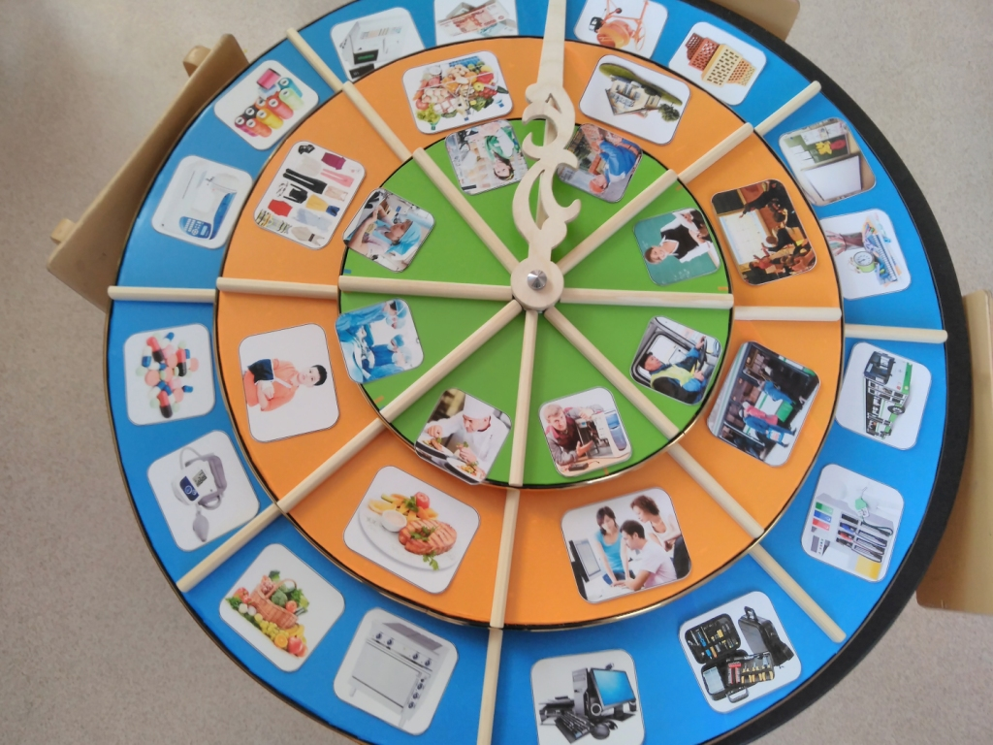
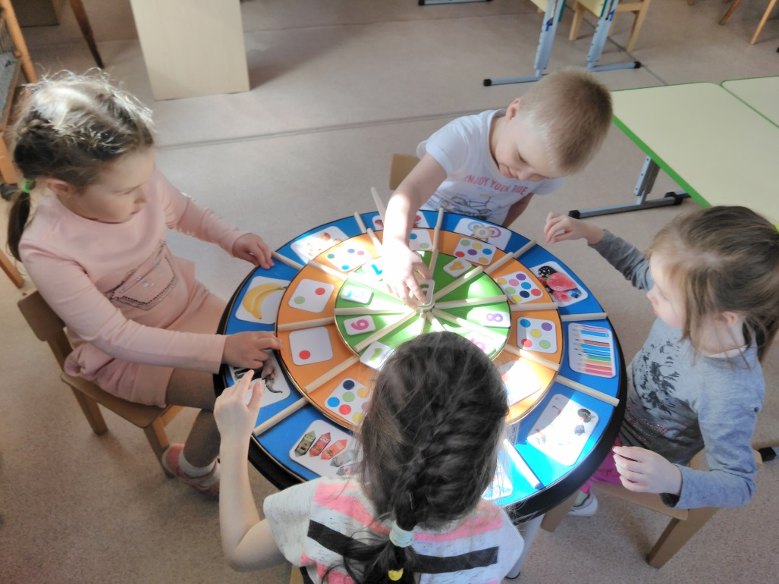
1. «Кольца Луллия»
Это что-то вроде компьютера, только для слов. Простота конструкции позволяет применять её даже в детском саду. В работе с детьми дошкольного возраста целесообразно использовать её даже в детском саду. В работе с детьми дошкольного возраста целесообразно использовать 2-4 круга разного диаметра с количеством секторов от 4 до 8. Использовать круги Луллия можно очень широко – в познавательной деятельности, развитию речи, математике, рисованию, художественному творчеству и, конечно в сочинительстве и фантазировании.

Slide 9
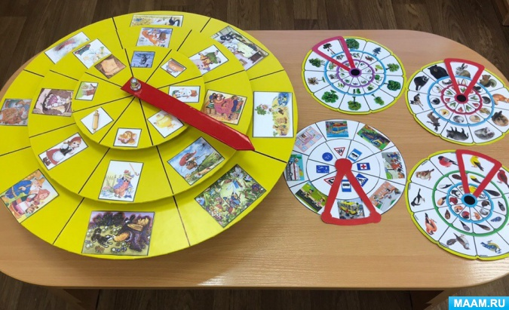
Игры могут быть подобраны по двум направлениям:
1. на закрепление и уточнение уже имеющихся знаний-например, на сектора самого большого круга прикрепляются деревьев (дуб, яблоня, сосна и т. д., на меньший по величине – изображение листьев этих деревьев, на третий – плодов или семян (желудь, яблоко, шишка и т. п.)
2. На развитие воображения, фантазии и творчества – например, на занятии по ИЗО деятельности ребенок самостоятельно выбирает, какую вазу он будет рисовать: на первом круге прикрепляются различные формы вазы, на среднем – цвет, а на маленьком – варианты росписи.

Slide 10
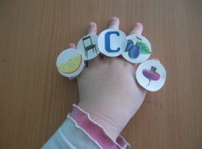
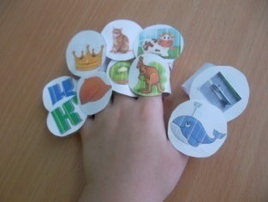
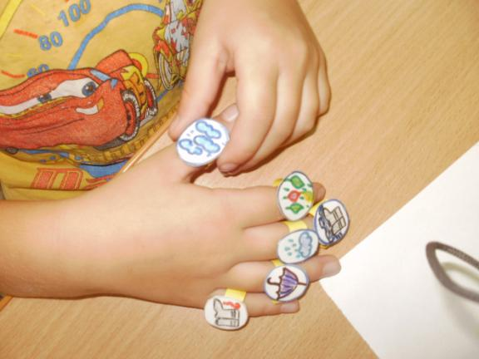
2. «Волшебные колечки»

Slide 11
Рассмотрим последовательность заучивания стихотворения с использованием пособия «Волшебные колечки».
1 этап. Выбор стихотворения для заучивания.
«Осень»
Опустел скворечник - колечко с картинкой скворечник
Улетели птицы – колечко птицы
Листьям на деревьях – колечко дерево
Тоже не сидится.
Целый день сегодня – колечко листья
Все летят, летят…
Видно, тоже в Африку – колечко пальма
Улететь хотят.
При подборе текста нужно выделить главные ключевые слова – опоры, на которые подбираются соответствующие колечки с картинками.
Это могут быть слова – предметы, слова – слова действия или слова – признаки.
В нашем стихотворении – это существительные.
2 этап. Выразительное чтение стихотворения.
3 этап. Деление стихотворения на части.
4 этап. Чтение строки для каждой части сопровождается надеванием «колечка» на палец левой руки, начиная с мизинца с лева направо. Рука лежит на столе ладонью вниз.
5 этап. Повтор и рассказывание стихотворения ребёнком с помощью «колечек»
6 этап. Заключительный этап –рассказывание стихотворения без помощи «колечек».

Slide 12
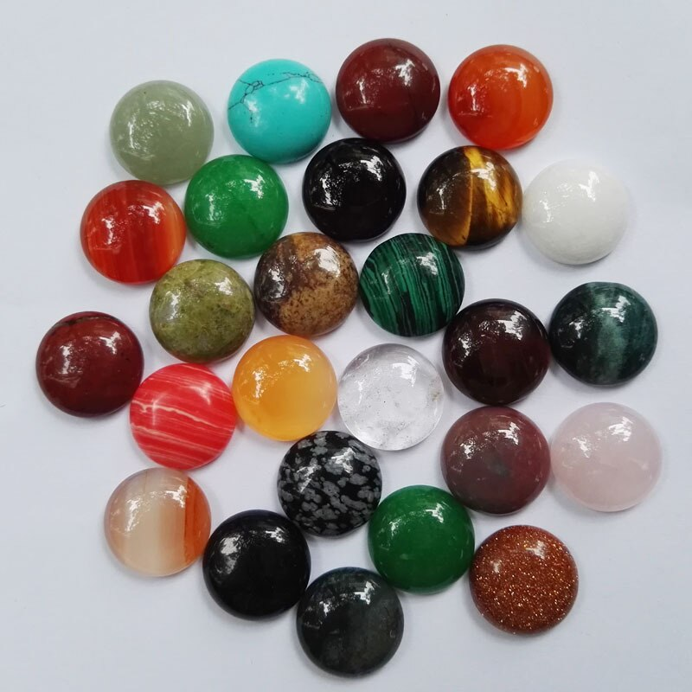
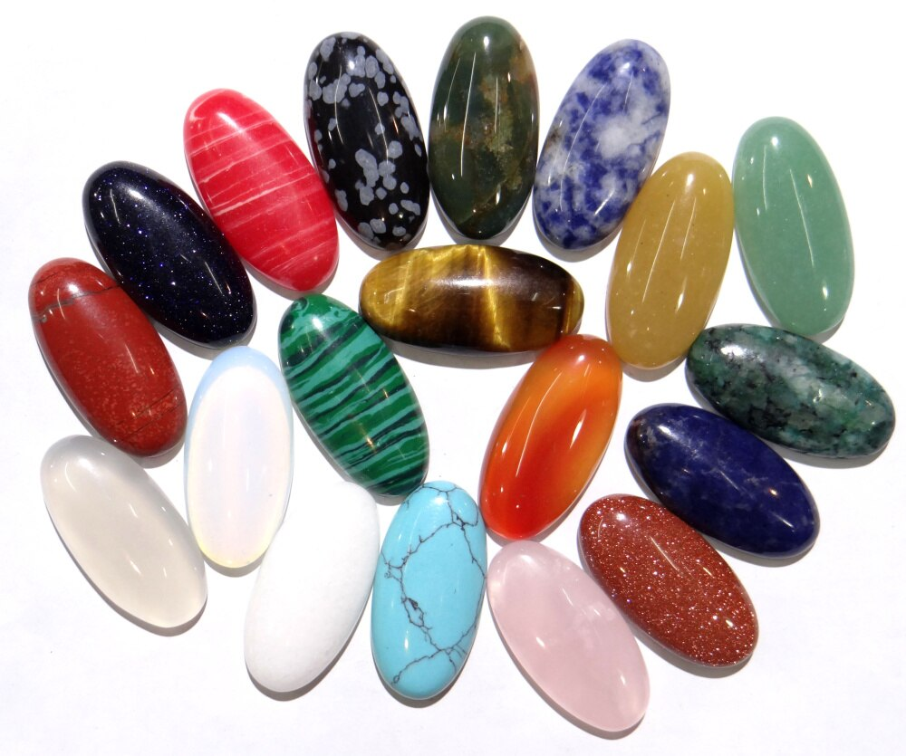
3. «Камешки – кабашоны»
Одна из самых популярных детских игр на Западе – это игра в камушки Марблс. Камешки Марблс – это потомки глиняных шариков, которыми играли древние люди многие тысячи лет назад. Они имеют разнообразные оттенки, цвета, красота которых завораживает настолько, что и взрослым и детям хочется к ним прикоснуться, подержать в руках. А главное их предназначение это веселые, полезные и простые игры.

Slide 13
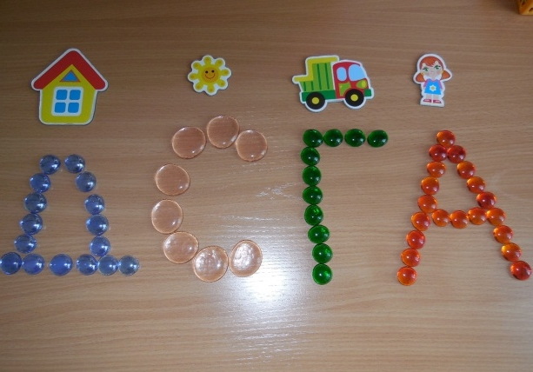
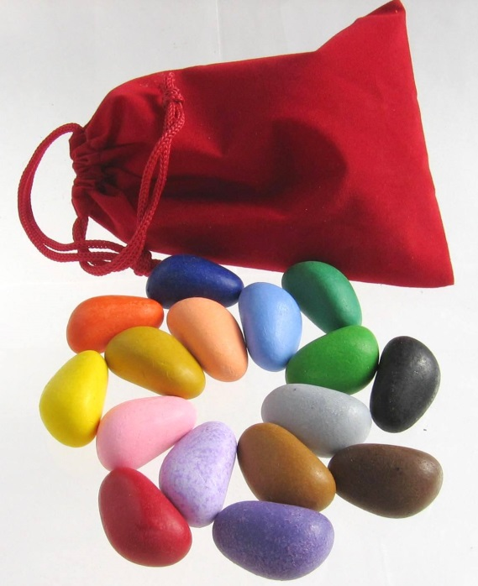
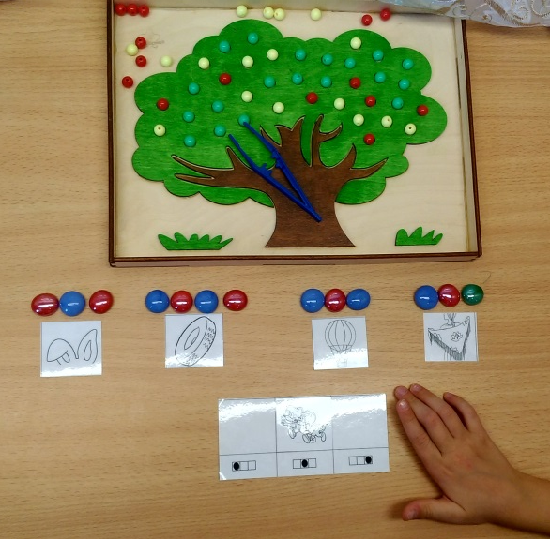
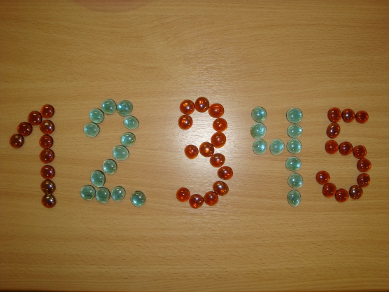
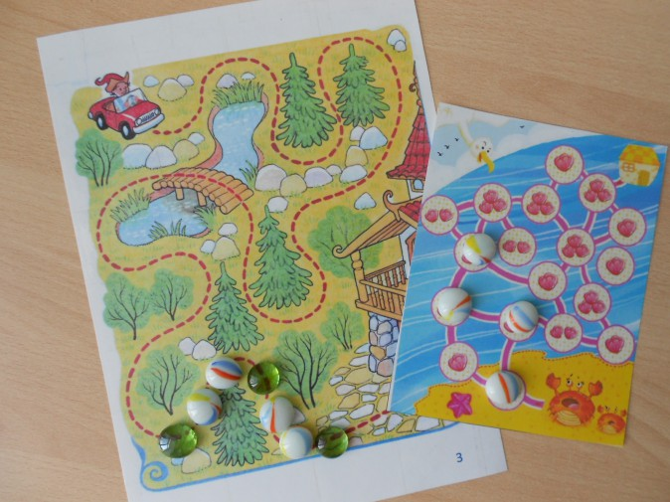
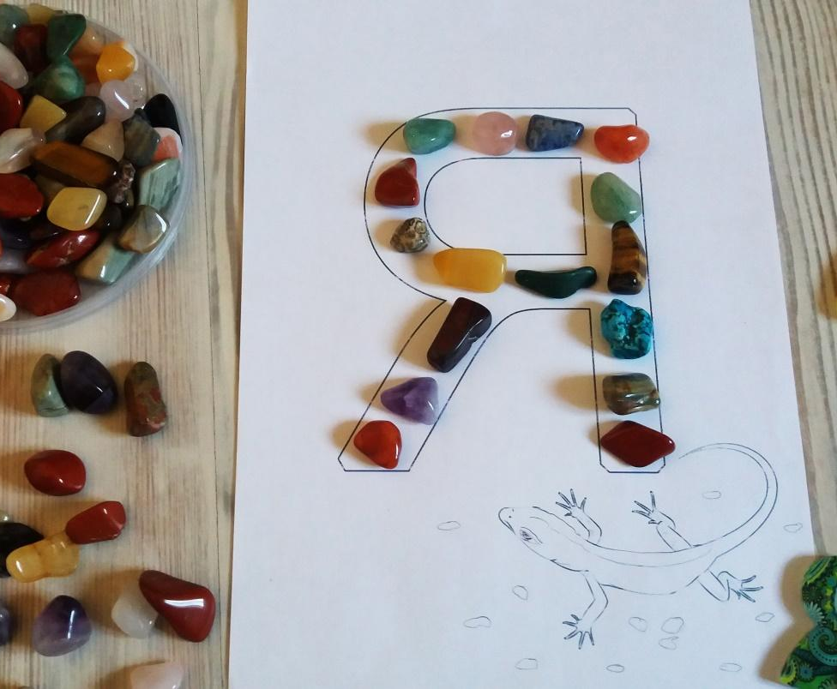
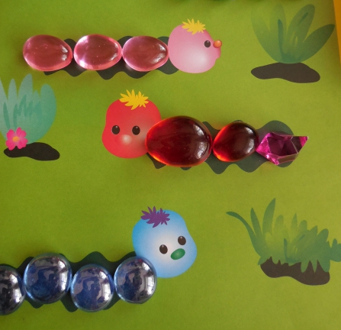
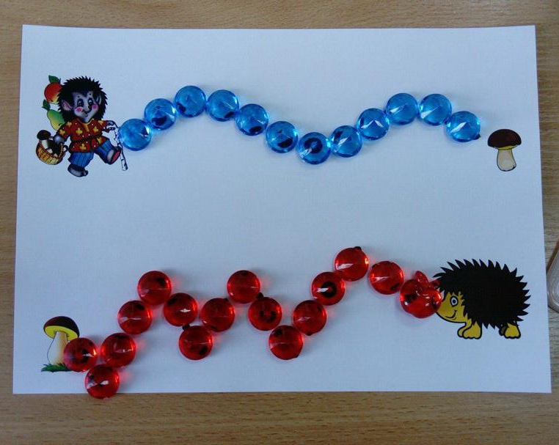

Slide 14
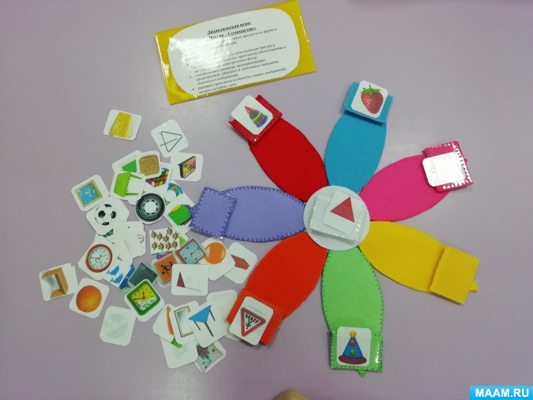
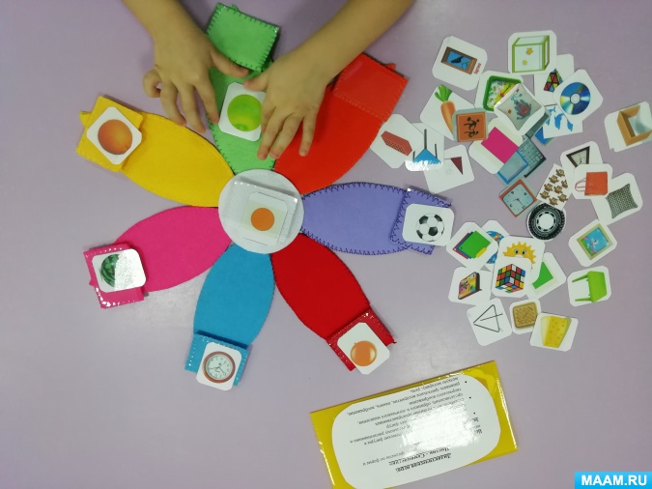
4. «Цветик семицветик»
Многофункциональность пособия заключается в том, что его используют для различных видов деятельности, развития речи, познавательного развития, формирование элементарных математических представлений. Детям даются определение задания по развитию речи (составь рассказ, придумай сказку, поиграй в пальчиковую игру), по формированию элементарных математических представлений (количество, счёт, величина, форма, пространственные отношения). Это пособие можно использовать, как на занятиях, так и для индивидуальной деятельности. Конструкция дидактического пособия «Цветик-семицветик» состоит из: игрового поля, оформленного в виде цветка, разделённого на семь частей-секторов (каждый сектор соответствует цвету радуги), в центре цветка находится кружок. На секторах и кружке расположены «кармашки» для карточек. Данное пособие можно использовать во всех образовательных областях при проведении тематических недель.

Slide 15
Варианты игр «Цветик семицветик»
«Учим звуки»
Цель: Закреплять правильное произношение звуков, учить дифференцировать звуки, различать в словах, выделять слова с заданным звуком, упражнять детей в отчетливом произнесении слов, развивать фонематический слух.
Дидактические игры: « Назови слова на заданный звук», « Найди звук, с которого начинается слово, « « Составь слово по схеме», « Артикуляционная гимнастика».
«Знаем сказки»
Цель: Формировать умение составлять сказку по серии картинок, закреплять знание детьми сказок. Учить детей последовательно и логично пересказывать сказку, стараясь правильно строить предложение. Развивать интонацию, правильное звукопроизношение.
Дидактические игры: « Расставь картинки в правильной последовательности», « Перескажи сказку», « Найди картинку из другой сказки».
« Времена года»
Цель: Уточнять и расширять представления детей о смене сезонов, об основных признаках каждого времени года, природных явлениях, характерных для него.
Дидактические игры: « Признаки времен года», « Когда это бывает?»,
« Найди ошибку»
«Знаем животных»
Цель: Систематизировать знания детей о животных, уметь их классифицировать, закреплять знания детей о среде обитания животных, о приспособлении их к среде обитания, прививать интерес к миру природы.
Дидактические игры: « Дикие животные», « Домашние животные»,
« Животные тёплых стран», « Животные холодных стран».

Slide 16

Интерактивная игра
«Цветик-семицветик»

Slide 18

Лети, лети, лепесток,
Через запад на восток,
Через север, через юг,
Возвращайся, сделав круг.

Slide 19
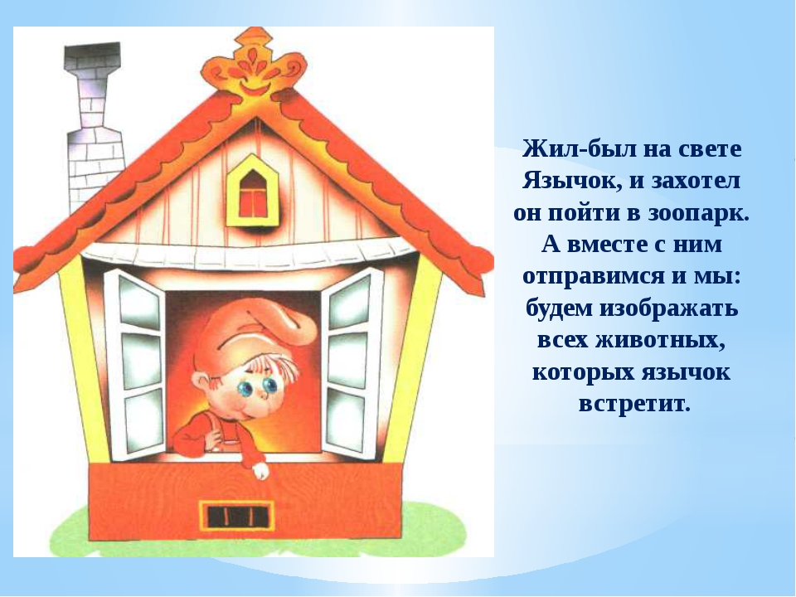
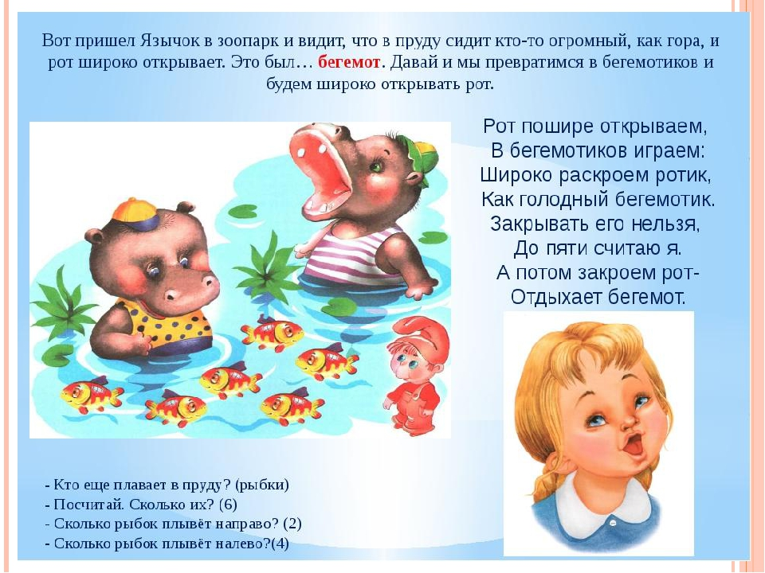
«Артикуляционная гимнастика»

Slide 20

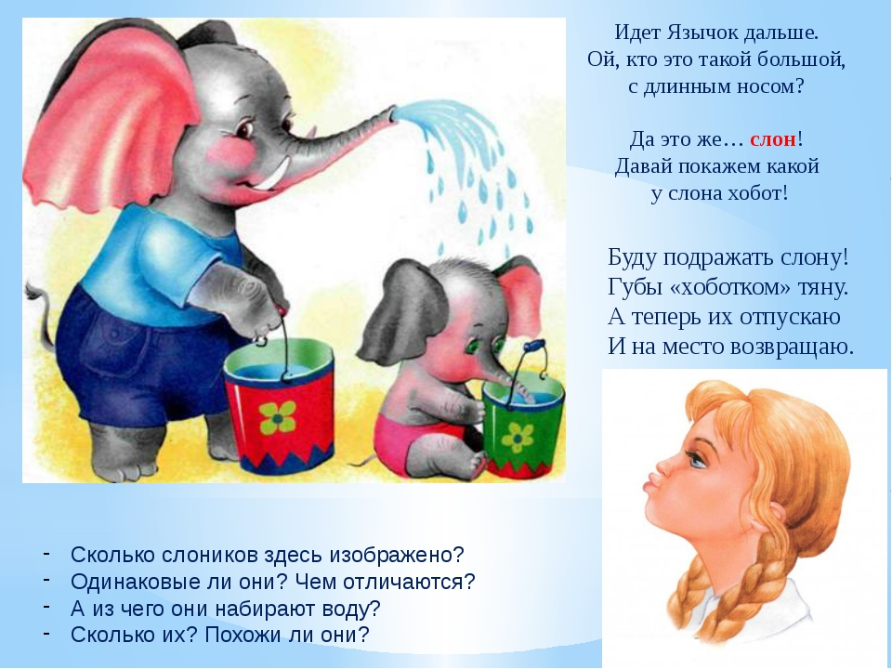

Slide 21
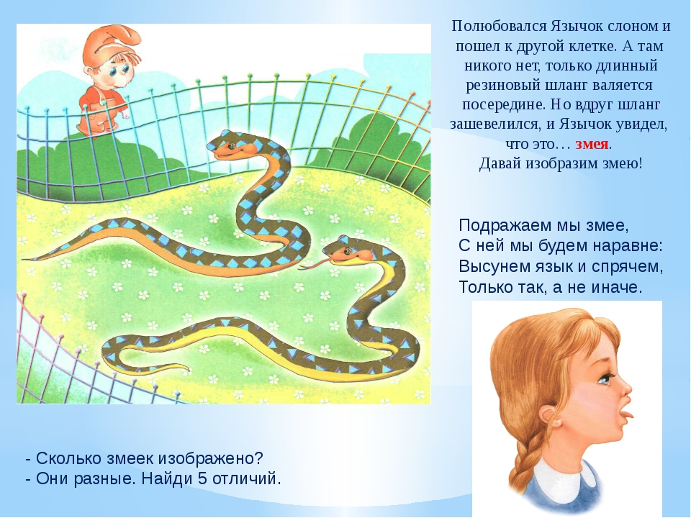


Slide 23
Лети, лети, лепесток,
Через запад на восток,
Через север, через юг,
Возвращайся, сделав круг.

Slide 24
«Полслова за вами»
Ле-
це
Солн-
ток
Цве-
вар
Дере-
с
ка
Мо-
ре
Ре-
Само-
во

Slide 26
Лети, лети, лепесток,
Через запад на восток,
Через север, через юг,
Возвращайся, сделав круг.

Slide 27
Содержание игры состоит в следующем: водящий называет любое слово, а каждый из участников по очереди добавляет к нему свое слово, повторяя целиком предыдущее.
«Я возьму с собой в поход»

Slide 28
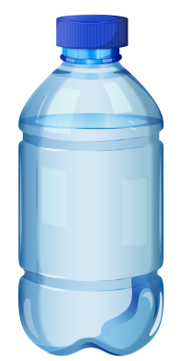


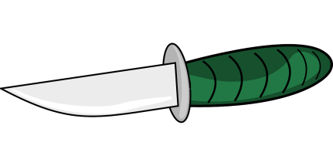
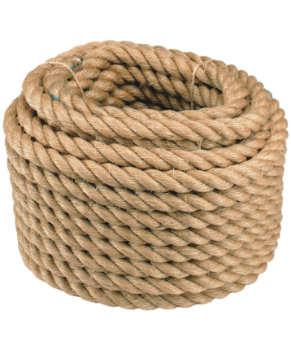
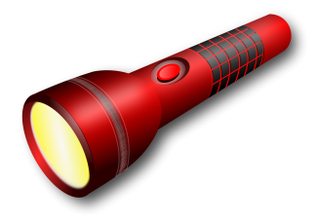

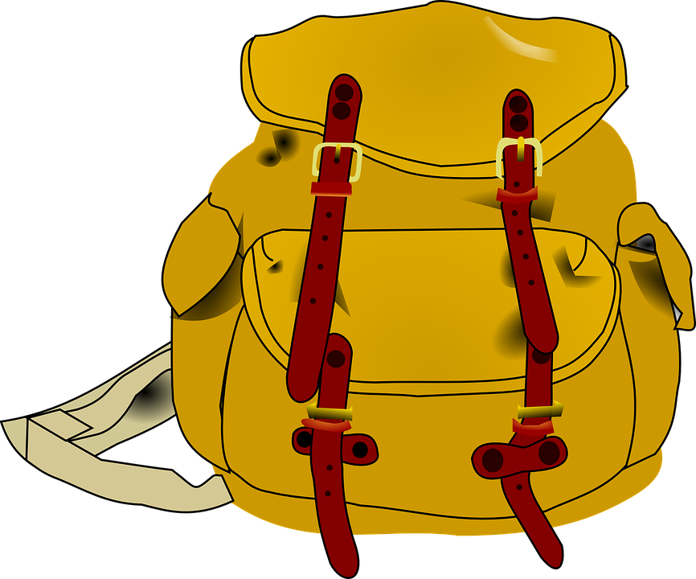


«Я возьму с собой в поход»

Slide 30
Лети, лети, лепесток,
Через запад на восток,
Через север, через юг,
Возвращайся, сделав круг.

Slide 31
«Слова наоборот»
Кот-
Ток
Нос-
Дог
Сел
Год-
Сон
Лес-

Slide 33
Лети, лети, лепесток,
Через запад на восток,
Через север, через юг,
Возвращайся, сделав круг.

Slide 34
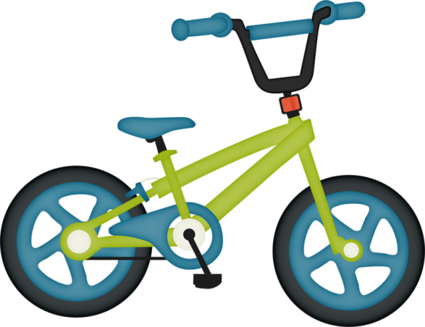

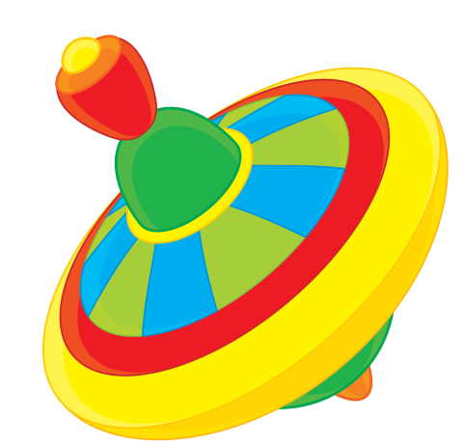

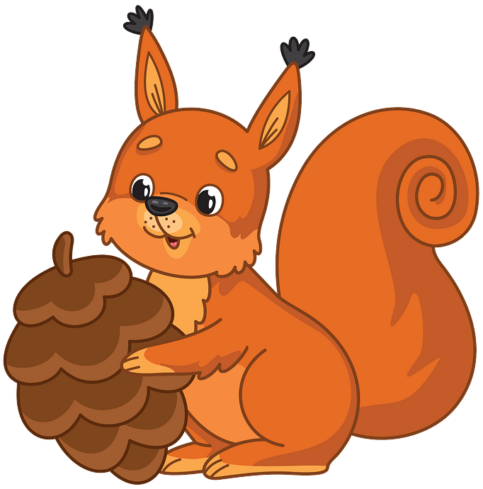
«Отгадай словечко»
Едет на двух колёсах, не буксует на откосах. И бензина в баке нет. Это мой…
Когда порою одиноко, вдруг в тишину ворвётся звон, и голос друга издалека тебе подарит…
На одной ноге кружится, беззаботна, весела, в пёстрой юбке танцовщица, музыкальная…
Круглое, румяное, я расту на ветке;
Любят меня взрослые и маленькие детки.
Кто по елкам ловко скачет
И взлетает на дубы?
Кто в дупле орешки прячет,
Сушит на зиму грибы?

Slide 36
Лети, лети, лепесток,
Через запад на восток,
Через север, через юг,
Возвращайся, сделав круг.

Slide 37
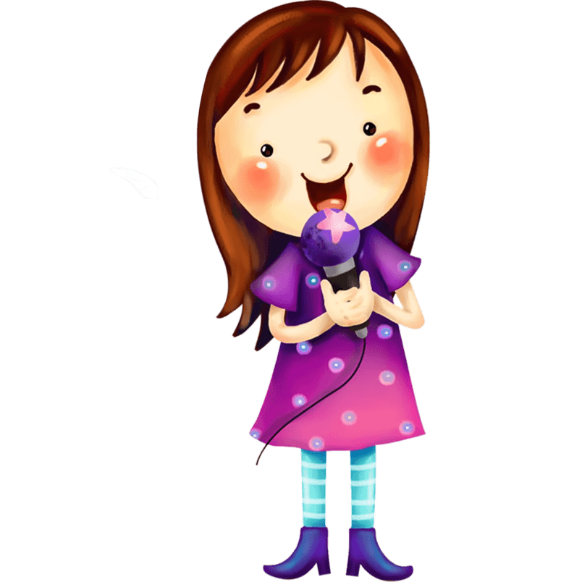
«Музыкальная шкатулка»

Slide 39
Лети, лети, лепесток,
Через запад на восток,
Через север, через юг,
Возвращайся, сделав круг.

Slide 40
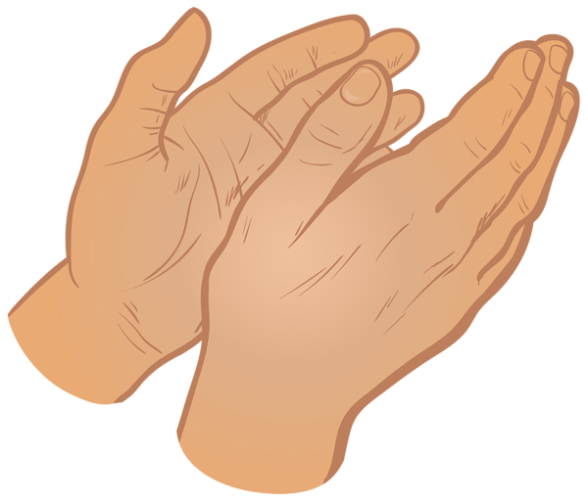
«Упражнение "Благодарю!»

Slide 41
Спасибо за внимание!

